Slide 1
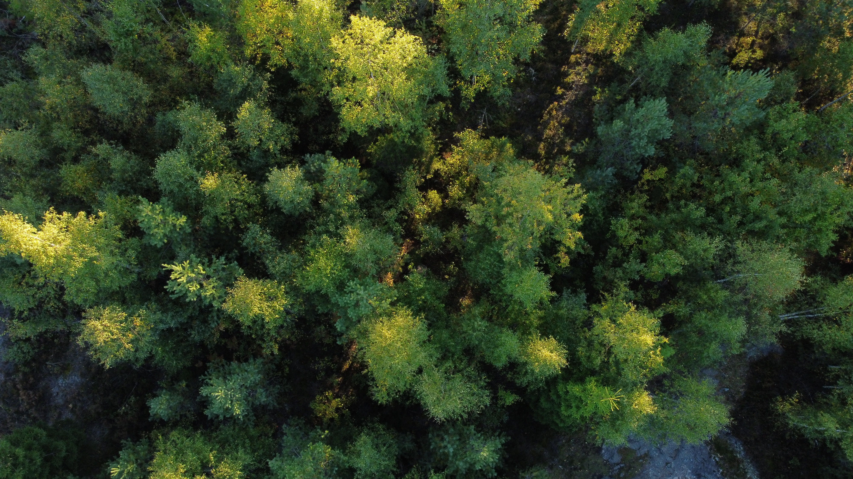

Does biodiversity benefit from tree mixing at stand scale? A test on birds and saproxylic and ground beetles along a oak-pine mixing gradient
F. Archaux, J-Y Barnagaud, C. Bouget, E. Dauffy-Richard

Slide 2
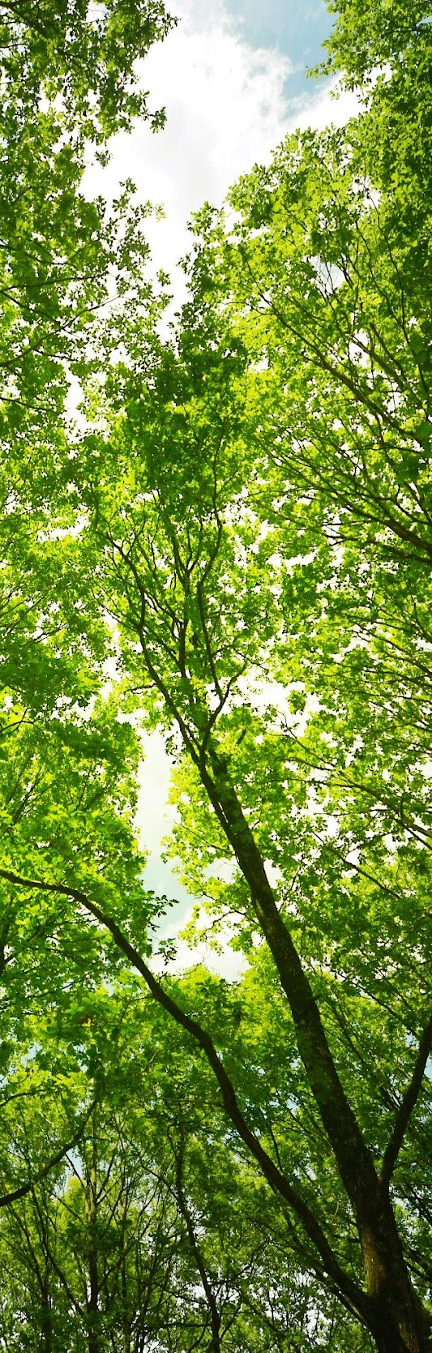
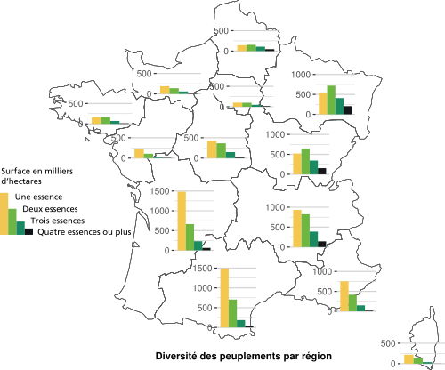
Context
Generic effects of forest management on biodiversity
Reducing mature stages while shortening early stages
Reducing vertical and horizontal heterogeneity
Reducing tree species diversity
1 species
2 species
3 species
4+ species

Slide 3
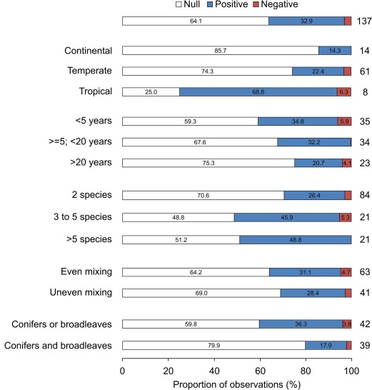
Context
→ Effect of tree mixture on biodiversity: mostly neutral and, to a lesser extent, positive
Overall
Climate type
Plantation age
Nber of tree species
Relative abundance of mixed species
Species types
Kremer et al. 2025. Biol. Conserv.

Slide 4
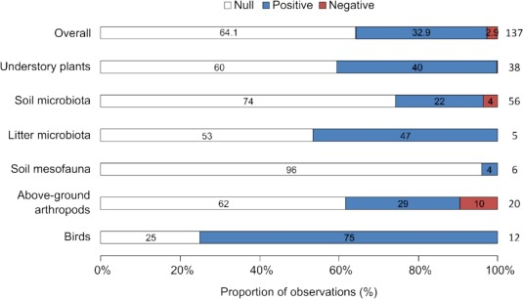
Context
→ The response strongly depends on taxonomic group
Kremer et al. 2025. Biol. Conserv.

Slide 5
Context
Main question
Are mixed oak-pine stands beneficial to common birds, saproxylic and ground beetles?
Hypotheses
Response to tree mixture is stronger for taxonomic groups/species having strong affinity for one tree species only (eg strongest response for saproxylic beetles, intermediate for birds, lowest for ground beetles)
Higher diversity/abundance in pure oak than in pure pine stands (at least for birds and saproxylic beetles)
Assemblages in mixed stands combine tree-generalist species and only a subset of tree-dependent species, with few or none species favoured by the mixing (leading to linear or hump-shaped relationships)

Slide 6
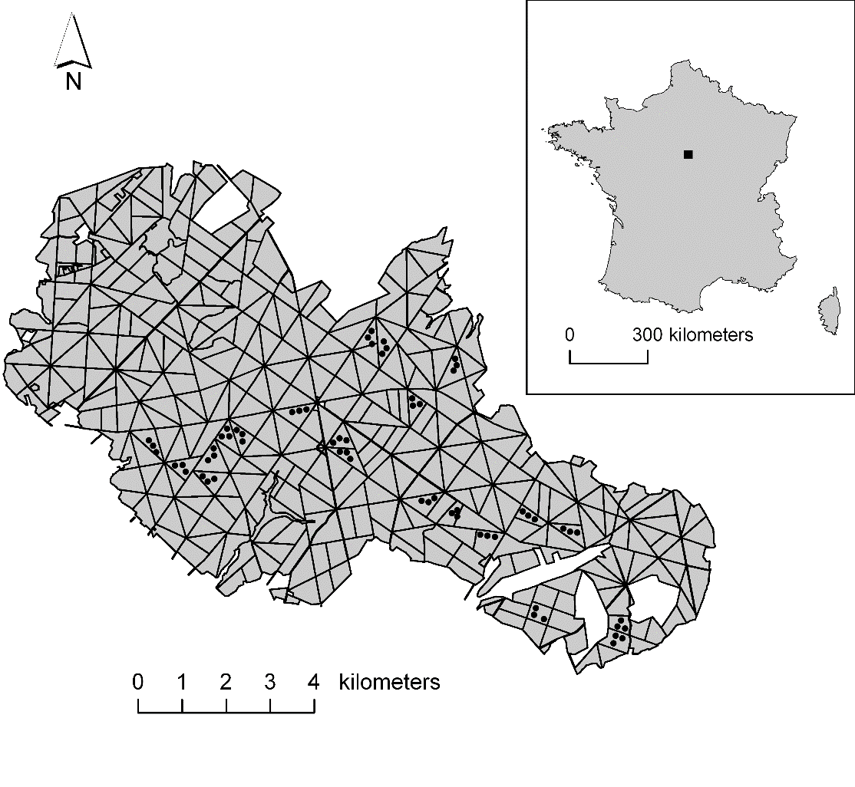
Sampling design
Location: Orléans forest (Lorris massif)
23 mature stands dominated by oaks (> 60-yr) and/or pines (>40-yr)
Gradient mixture smoothly varying from 0 to 100%
Four plots per stand with four basal area measures per plot
Habitat variables defined at the plot scale (1.8 ha)
Basal area (G) all tree species (90% oaks or pines)
% mixture as % oak vs pin+oak
Except for birds (plots displaced):
- % mixture as % pixels over a 70-m radius (IGN aerial photographies)
Notes:
Carte 2020 V3 masque OSO : donc tous peuplements feuillus représenté
Evolution de l’état sanitaire des chênaies de 2017 à 2022 (a) sur notre zone d’étude et (b) par département (avec utilisation du masque BD Forêt® version 2).
Autres plateformes : Foret Bouge, géoportail, SI …

Slide 7
Biodiversity sampling
Birds
All stands with 3 sites per stand
3 20-min counts per site (April-June) in 2010 done by 3 observers
All birds recorded in a 70-m radius
Final data set: 66 point counts for 22 stands
Species abundance=maximum number of individuals
Ground beetles
Subset of 18 stands with 100 pitfall traps
6 monthly relevés from mid-April 14 to mid-October 2009
Data selected only if 5 or 6 relevés with no damages by wild boar
Final data set: 68 pitfall traps for 15 stands
Saproxylic beetles
Subset of 21 stands with 2-3 Lindgren traps per stand
3 relevés from April to July
Final data set: 48 Lindgren traps for 21 stands
39 species
1304 individuals
28 species
1837 individuals
203 species
8164 individuals
Notes:
Carte 2020 V3 masque OSO : donc tous peuplements feuillus représenté
Evolution de l’état sanitaire des chênaies de 2017 à 2022 (a) sur notre zone d’étude et (b) par département (avec utilisation du masque BD Forêt® version 2).
Autres plateformes : Foret Bouge, géoportail, SI …

Slide 8
Statistical analyses
Differences in species richness and abundance
→ GLMM (glmmTMB with Poisson or NegBin) with model comparison with AICc
Species richness/abundance ~ G + mixture + mixture^{^2} + (1|stand)
Species richness/abundance ~ G + mixture + (1|stand)
Differences in species assemblages
→ Redundancy analysis with mixture categories (pure if oaks or pines >80% in G_{oak+pine}; mixed otherwise)
Species related to pure or mixed stand
→ Ridge plots and IndVal
Notes:
Carte 2020 V3 masque OSO : donc tous peuplements feuillus représenté
Evolution de l’état sanitaire des chênaies de 2017 à 2022 (a) sur notre zone d’étude et (b) par département (avec utilisation du masque BD Forêt® version 2).
Autres plateformes : Foret Bouge, géoportail, SI …

Slide 9
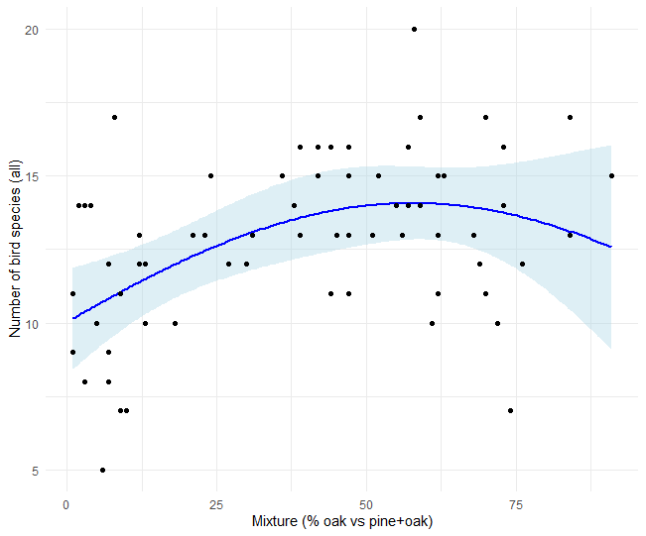
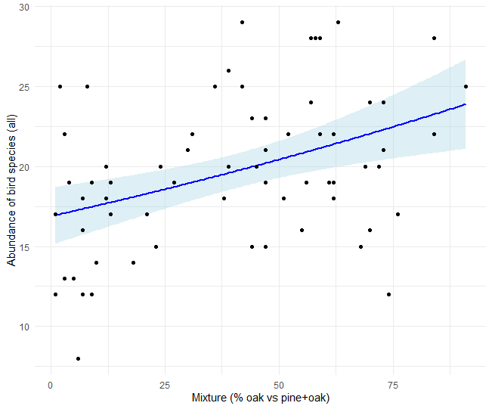
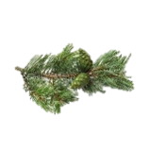
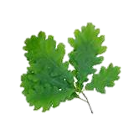
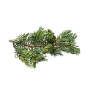
Results – birds
Species richness (all species)
Abundance (all species)
P=0.055
Notes:
Carte 2020 V3 masque OSO : donc tous peuplements feuillus représenté
Evolution de l’état sanitaire des chênaies de 2017 à 2022 (a) sur notre zone d’étude et (b) par département (avec utilisation du masque BD Forêt® version 2).
Autres plateformes : Foret Bouge, géoportail, SI …

Slide 10
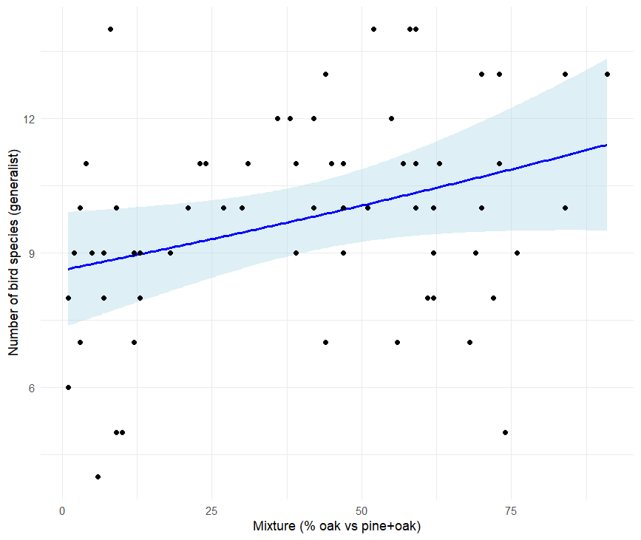
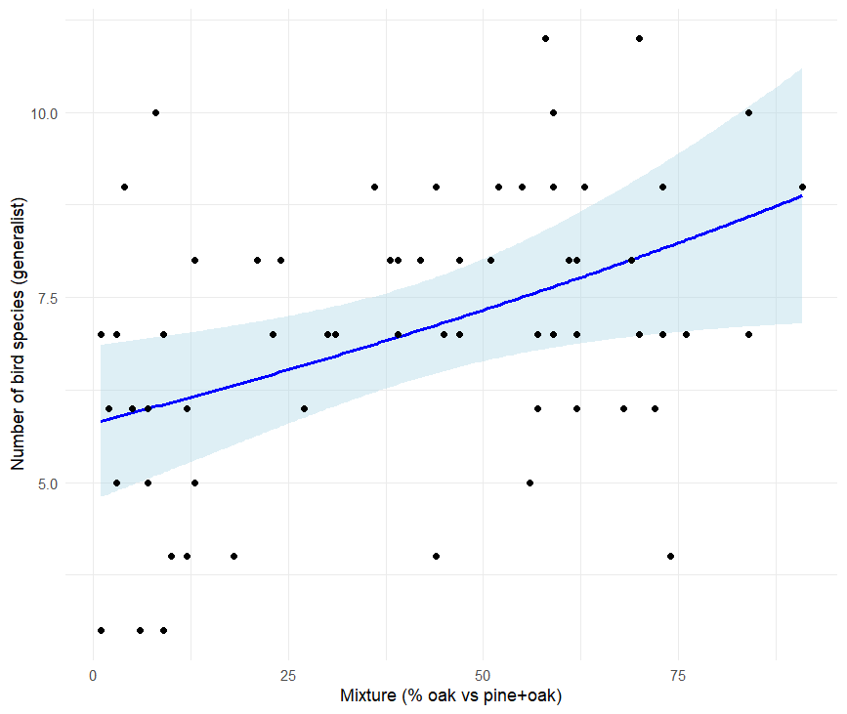
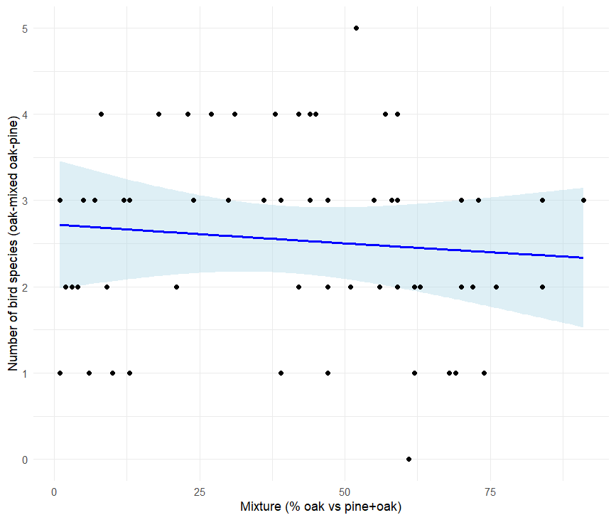
Results – birds
Not convincing two-class classification
Species richness - generalist
vs
Species richness – true generalist
Species richness – oak-mixed stands
Notes:
Carte 2020 V3 masque OSO : donc tous peuplements feuillus représenté
Evolution de l’état sanitaire des chênaies de 2017 à 2022 (a) sur notre zone d’étude et (b) par département (avec utilisation du masque BD Forêt® version 2).
Autres plateformes : Foret Bouge, géoportail, SI …

Slide 11
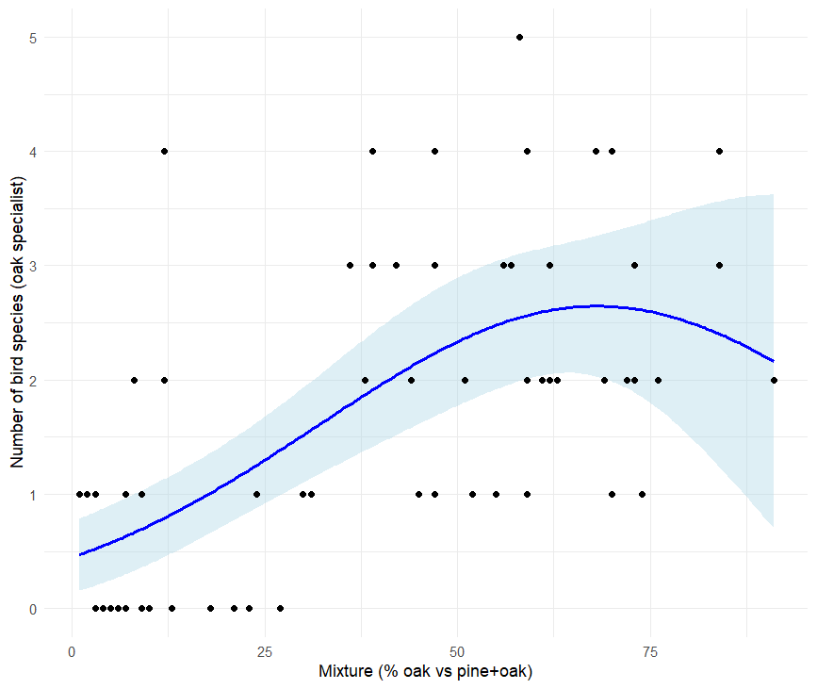
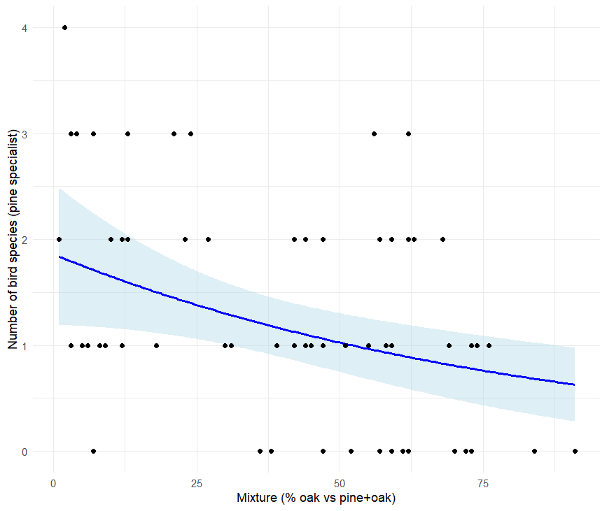
Results – birds
Species richness - generalist
Species richness – oak specialist
Species richness – pine specialist
Notes:
Carte 2020 V3 masque OSO : donc tous peuplements feuillus représenté
Evolution de l’état sanitaire des chênaies de 2017 à 2022 (a) sur notre zone d’étude et (b) par département (avec utilisation du masque BD Forêt® version 2).
Autres plateformes : Foret Bouge, géoportail, SI …

Slide 12
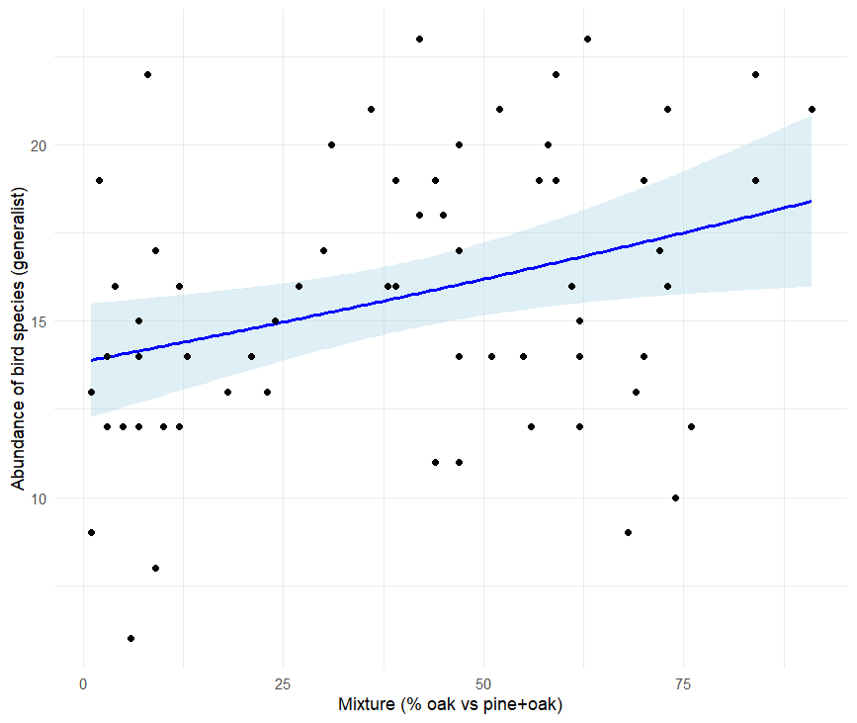
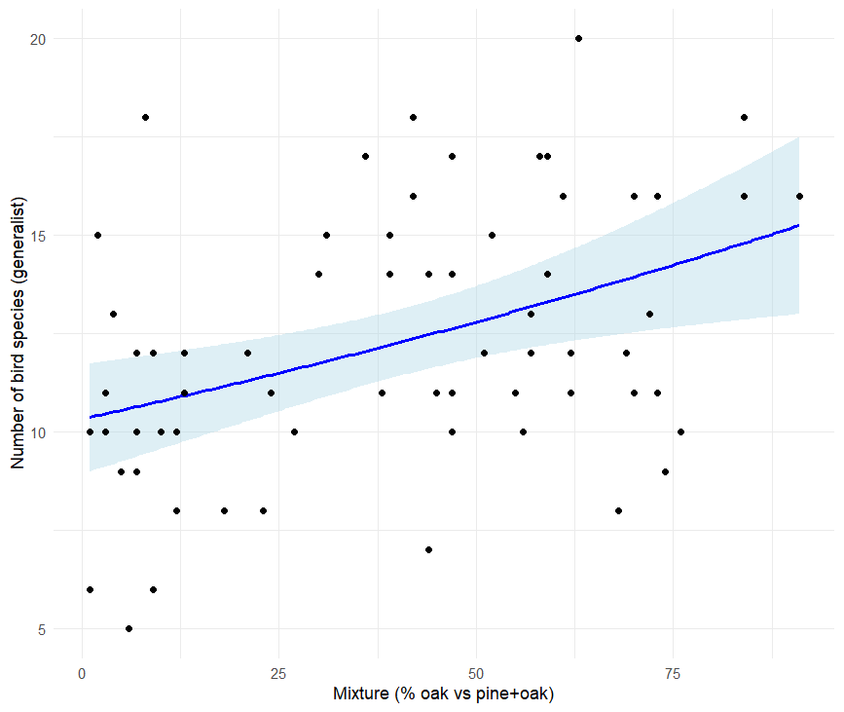
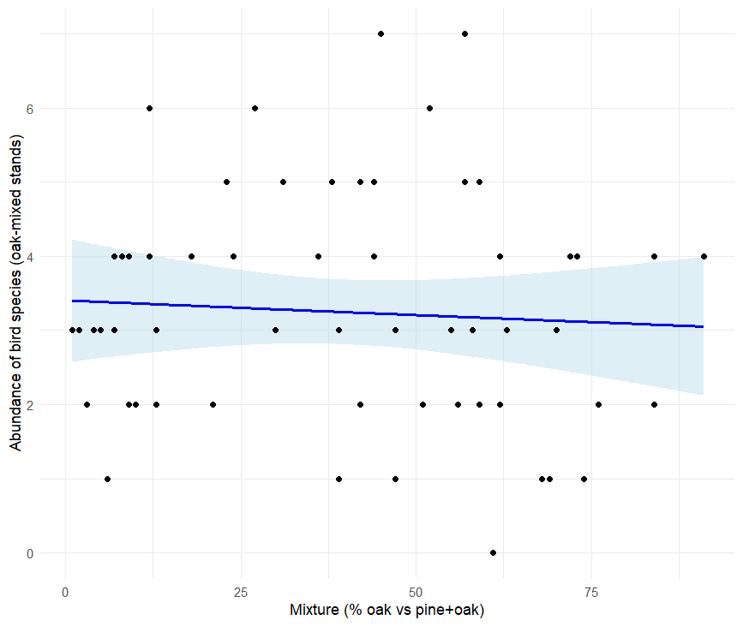
Results – birds
Not convincing two-class classification
Abundance - generalist
vs
Abundance – true generalist
Abundance – oak-mixed stands
Notes:
Carte 2020 V3 masque OSO : donc tous peuplements feuillus représenté
Evolution de l’état sanitaire des chênaies de 2017 à 2022 (a) sur notre zone d’étude et (b) par département (avec utilisation du masque BD Forêt® version 2).
Autres plateformes : Foret Bouge, géoportail, SI …

Slide 13
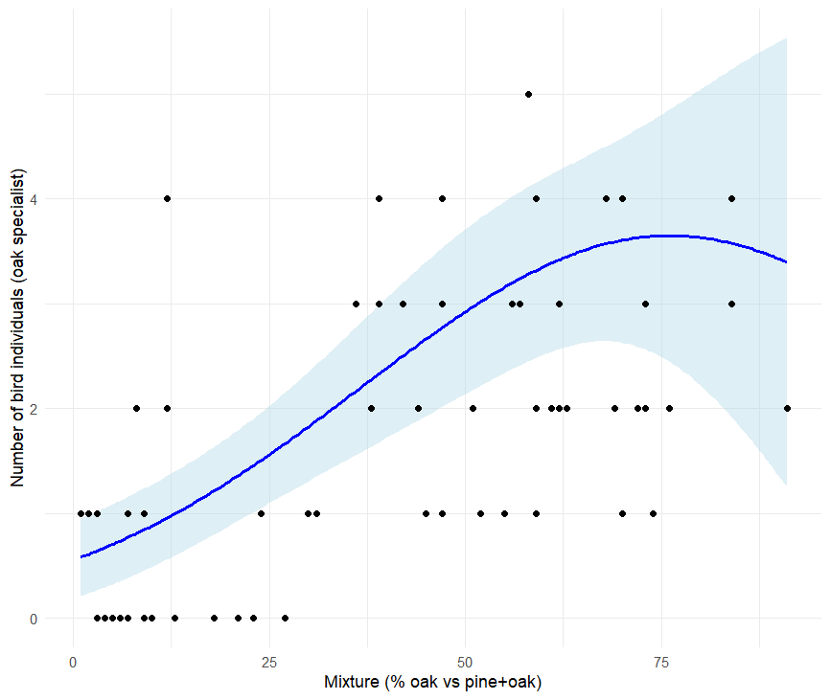
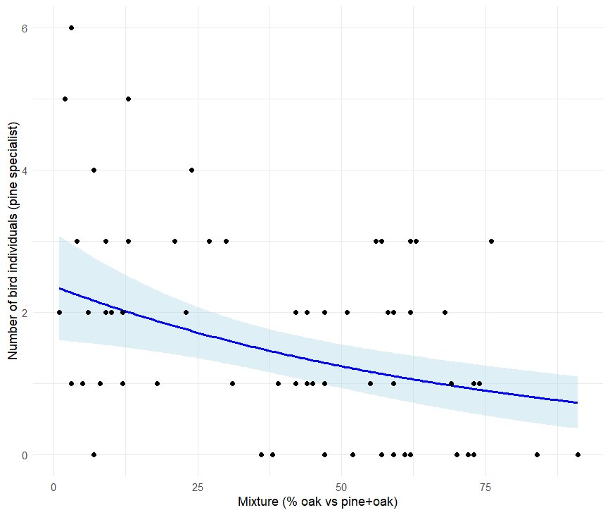
Results – birds
Closely mirroring species richness patterns (put as an Appendix)
Abundance - generalist
Abundance – oak specialist
Abundance – pine specialist
Notes:
Carte 2020 V3 masque OSO : donc tous peuplements feuillus représenté
Evolution de l’état sanitaire des chênaies de 2017 à 2022 (a) sur notre zone d’étude et (b) par département (avec utilisation du masque BD Forêt® version 2).
Autres plateformes : Foret Bouge, géoportail, SI …

Slide 14
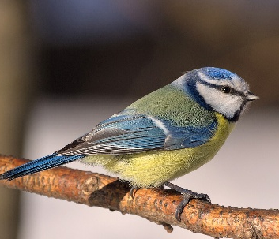
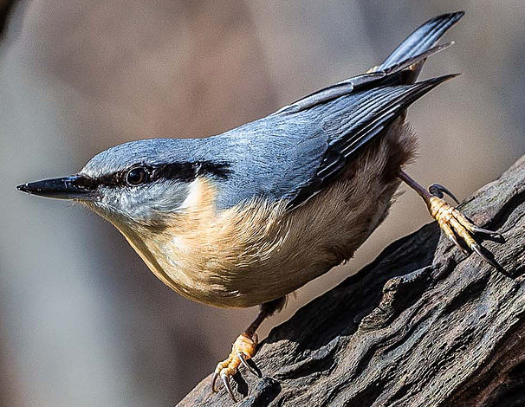
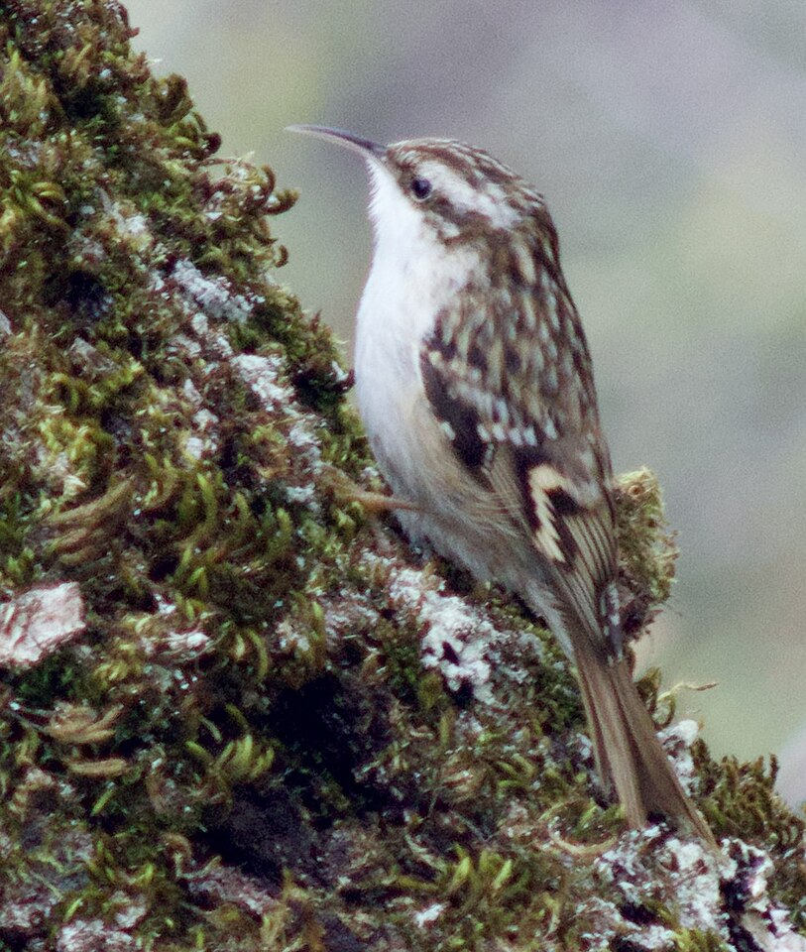
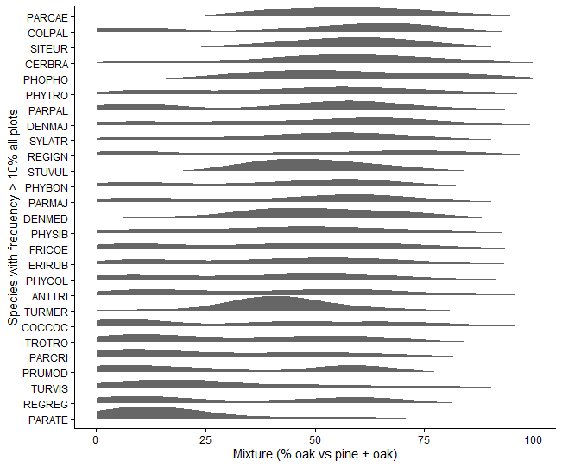


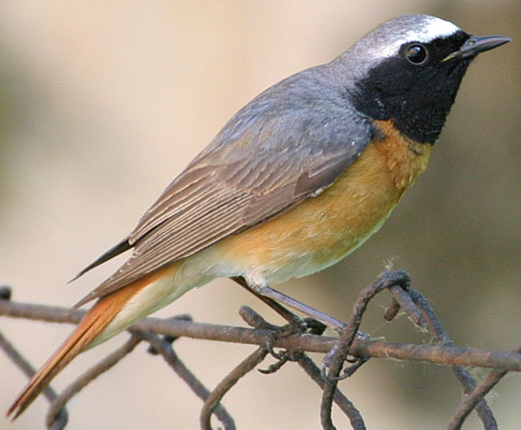
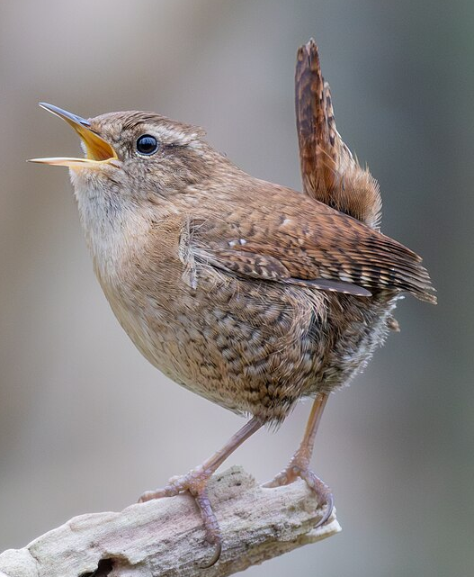
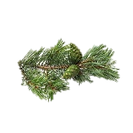

Results - birds
IndVal
©Dion Art
©Smudge 9000
©Bontempi 1953
©ThKraft
Notes:
Carte 2020 V3 masque OSO : donc tous peuplements feuillus représenté
Evolution de l’état sanitaire des chênaies de 2017 à 2022 (a) sur notre zone d’étude et (b) par département (avec utilisation du masque BD Forêt® version 2).
Autres plateformes : Foret Bouge, géoportail, SI …

Slide 15
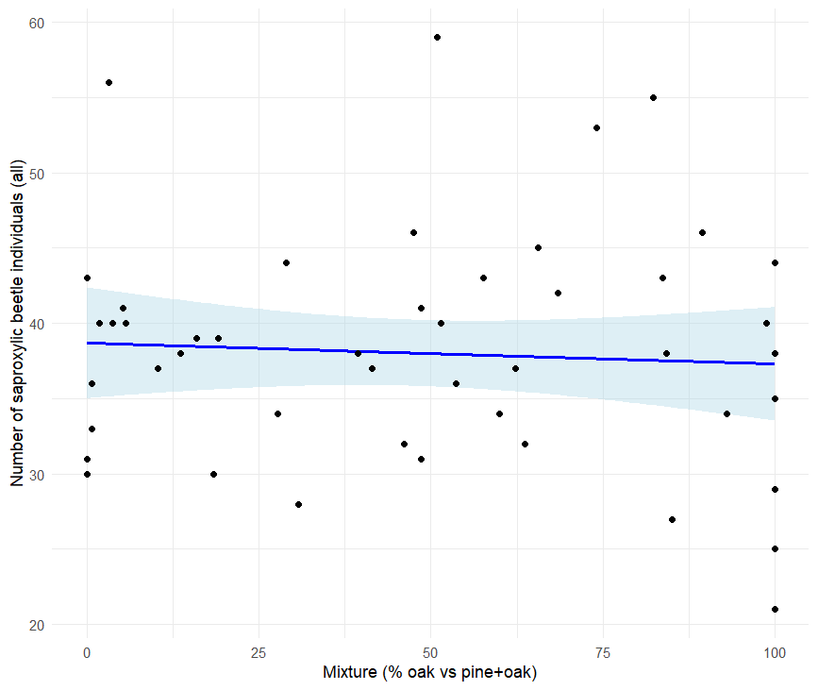
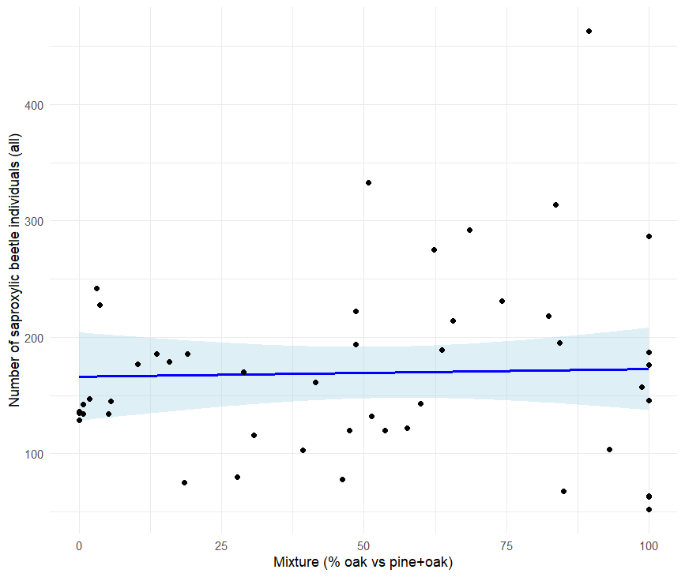
Results – saproxylic beetles
Species richness (all)
Abundance (all)
Notes:
Carte 2020 V3 masque OSO : donc tous peuplements feuillus représenté
Evolution de l’état sanitaire des chênaies de 2017 à 2022 (a) sur notre zone d’étude et (b) par département (avec utilisation du masque BD Forêt® version 2).
Autres plateformes : Foret Bouge, géoportail, SI …

Slide 16
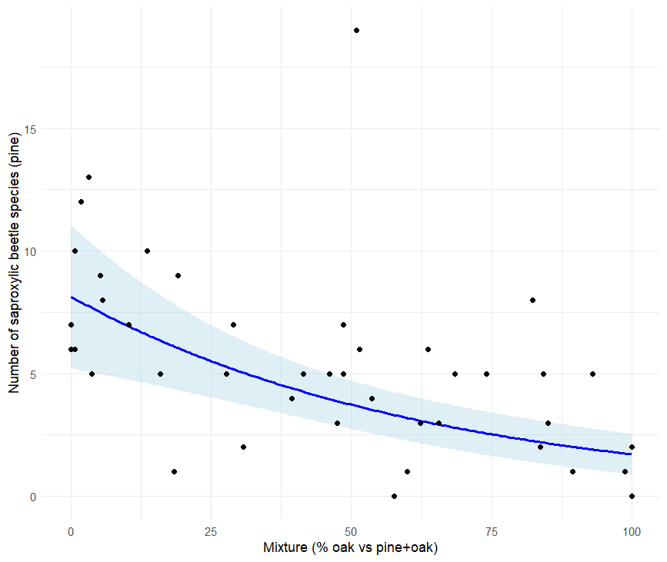
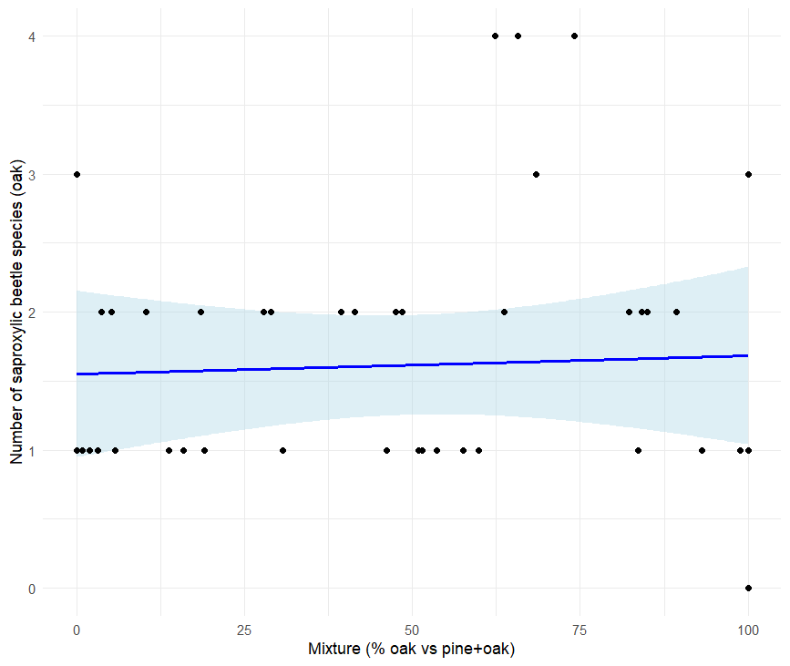
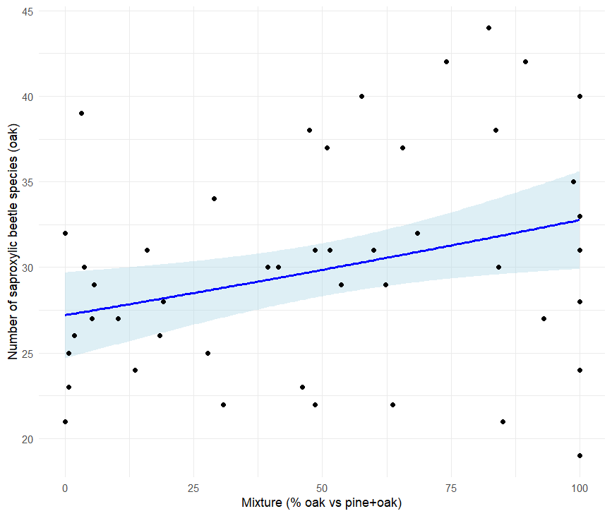
Results – saproxylic beetles
Species richness – generalist (cat 2)
Species richness – oak specialist (cat 0+1)
Species richness – pine specialist (cat 0+1)
N=14 species
N=147 species
N=35 species
Notes:
Carte 2020 V3 masque OSO : donc tous peuplements feuillus représenté
Evolution de l’état sanitaire des chênaies de 2017 à 2022 (a) sur notre zone d’étude et (b) par département (avec utilisation du masque BD Forêt® version 2).
Autres plateformes : Foret Bouge, géoportail, SI …

Slide 17
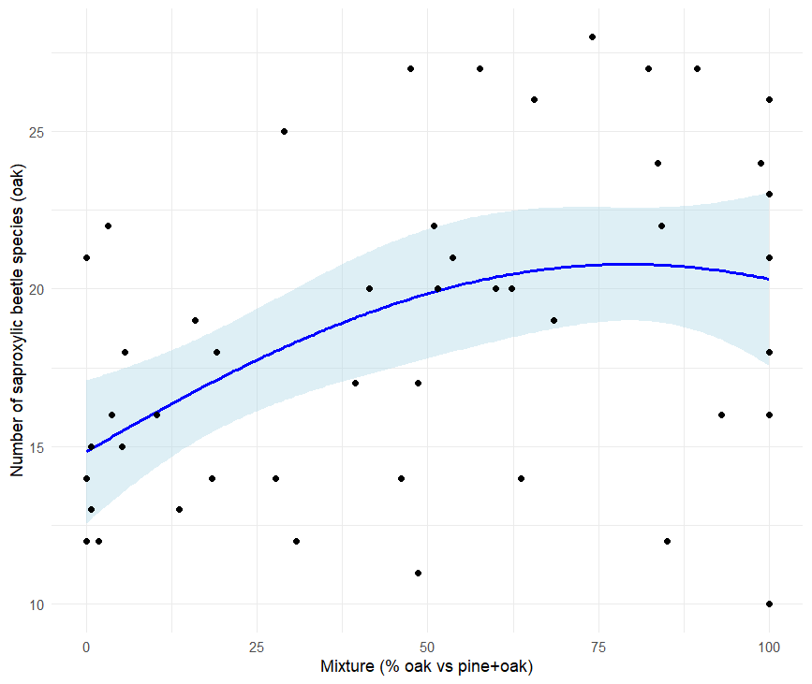
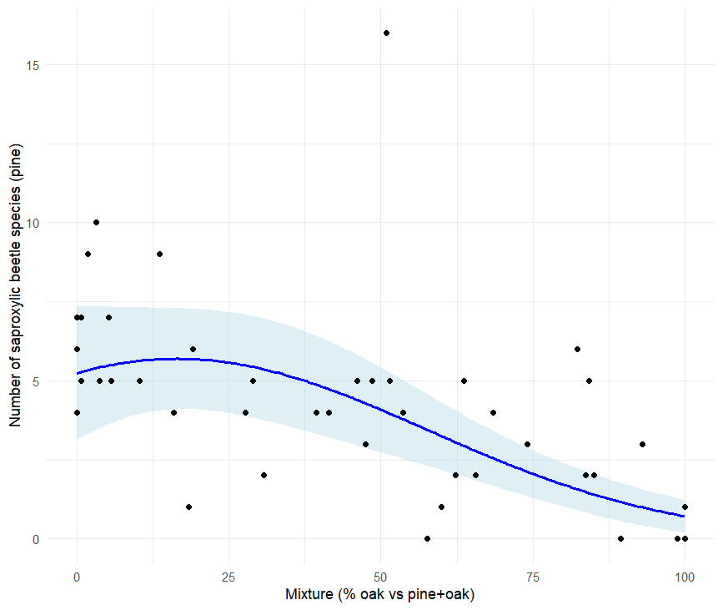
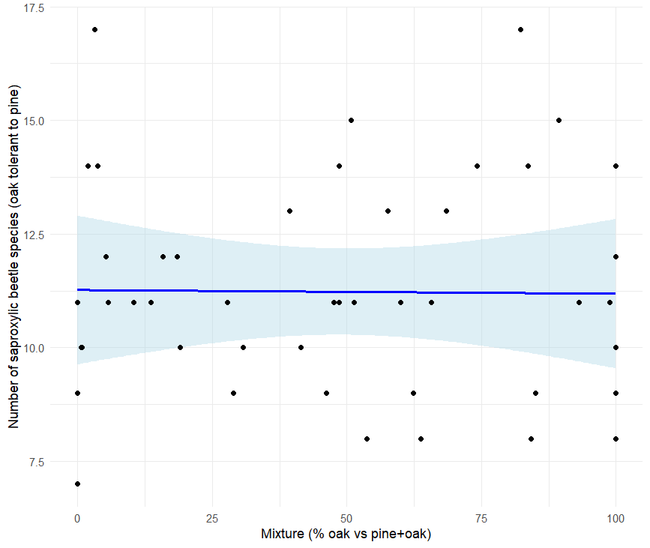
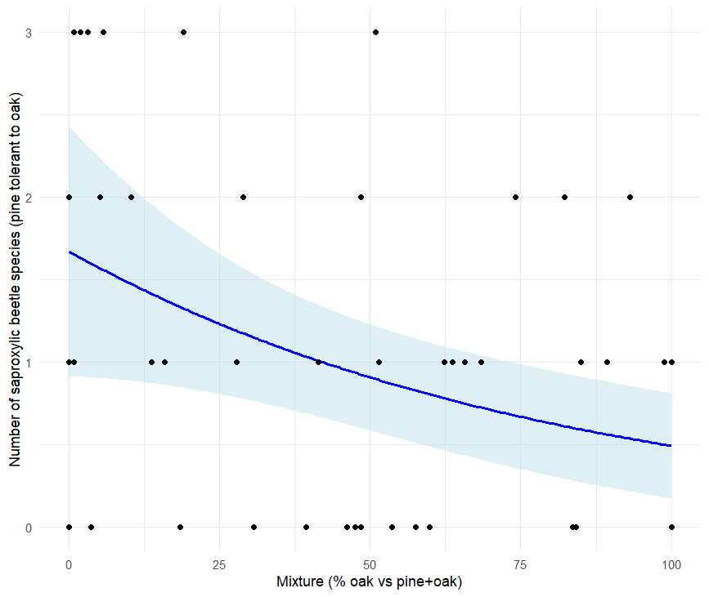
Results - saproxylic beetles
Species richness – pine (cat 0)
Species richness – oak (cat 0)
N=45 species
N=9 species
Species richness
oak+mixed (cat 1)
Species richness
pine+mixed (cat 1)
N=102 species
N=26 species
Notes:
Carte 2020 V3 masque OSO : donc tous peuplements feuillus représenté
Evolution de l’état sanitaire des chênaies de 2017 à 2022 (a) sur notre zone d’étude et (b) par département (avec utilisation du masque BD Forêt® version 2).
Autres plateformes : Foret Bouge, géoportail, SI …

Slide 18
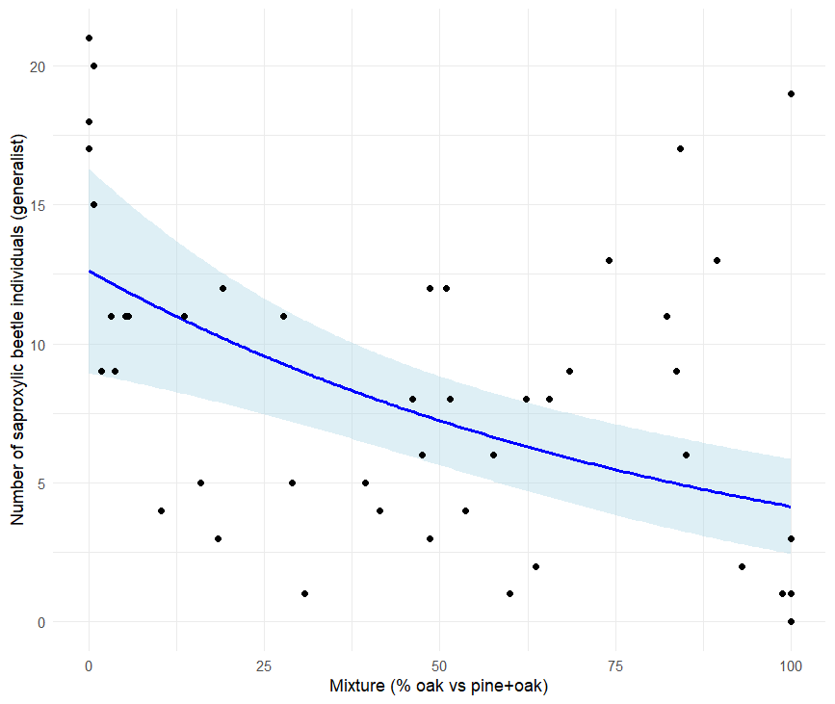
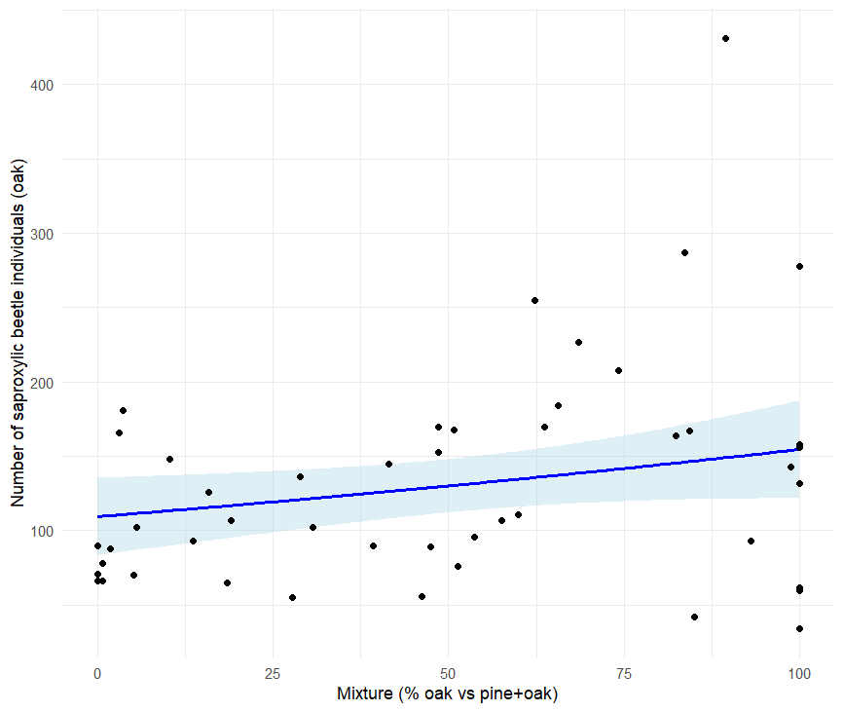
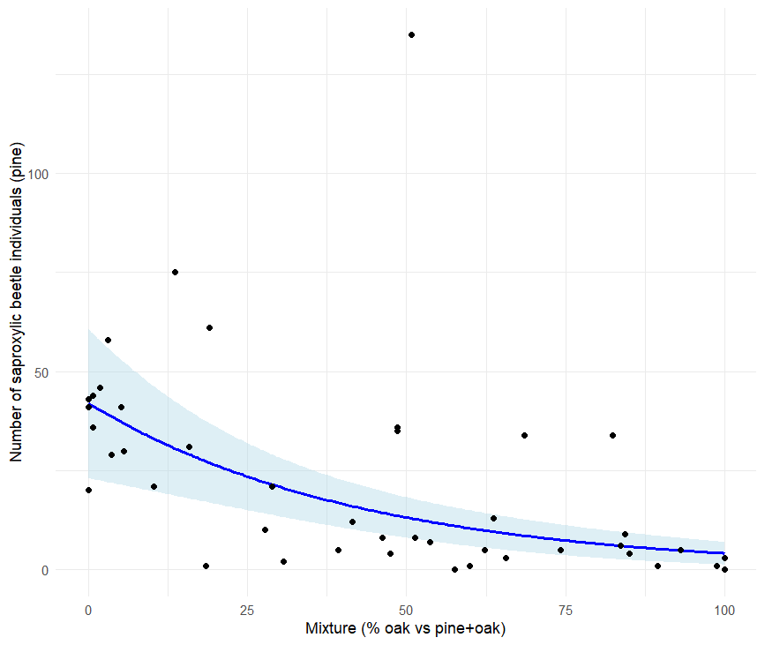
Results - saproxylic beetles
Abundance - generalist
Abundance – oak (cat 0+1)
Abundance – pine specialist (cat 0+1)
Notes:
Carte 2020 V3 masque OSO : donc tous peuplements feuillus représenté
Evolution de l’état sanitaire des chênaies de 2017 à 2022 (a) sur notre zone d’étude et (b) par département (avec utilisation du masque BD Forêt® version 2).
Autres plateformes : Foret Bouge, géoportail, SI …

Slide 19
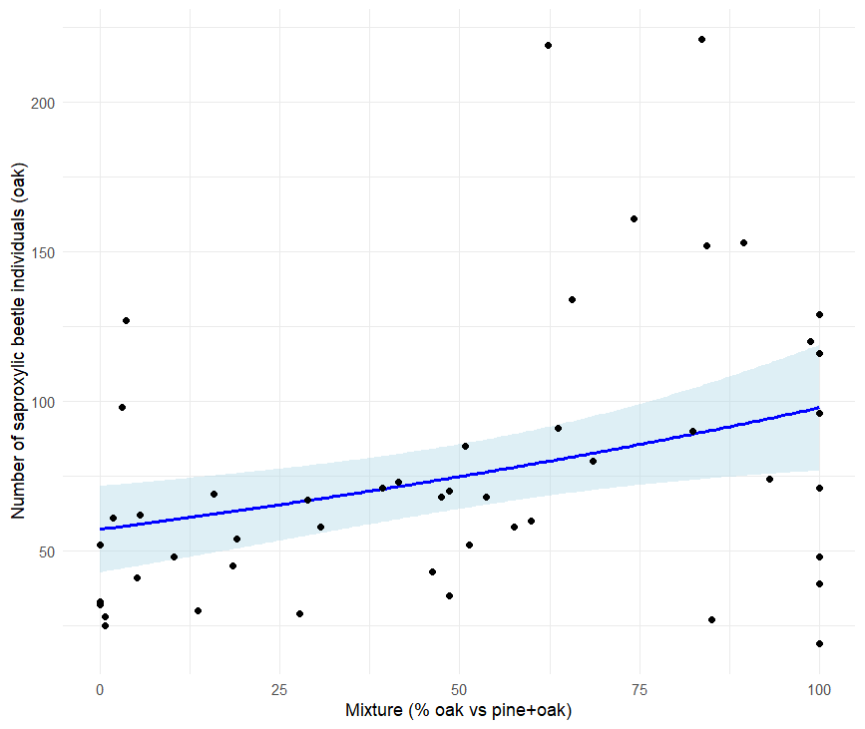
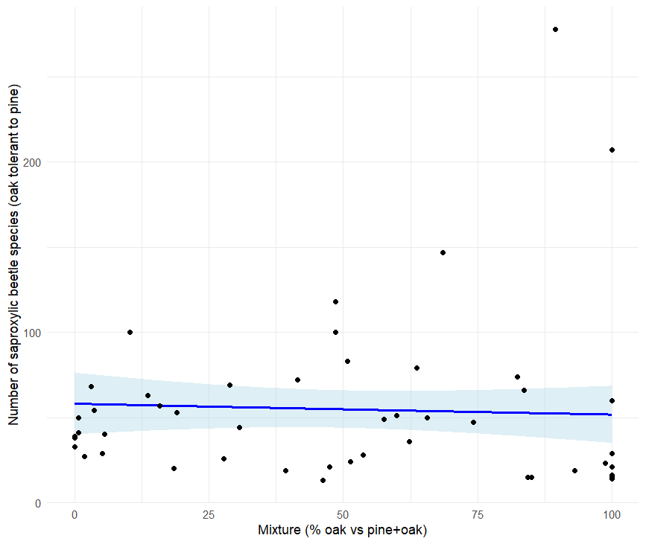
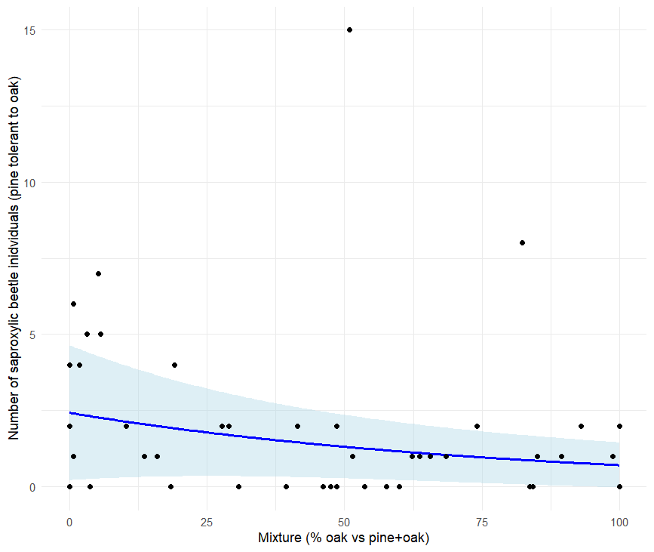
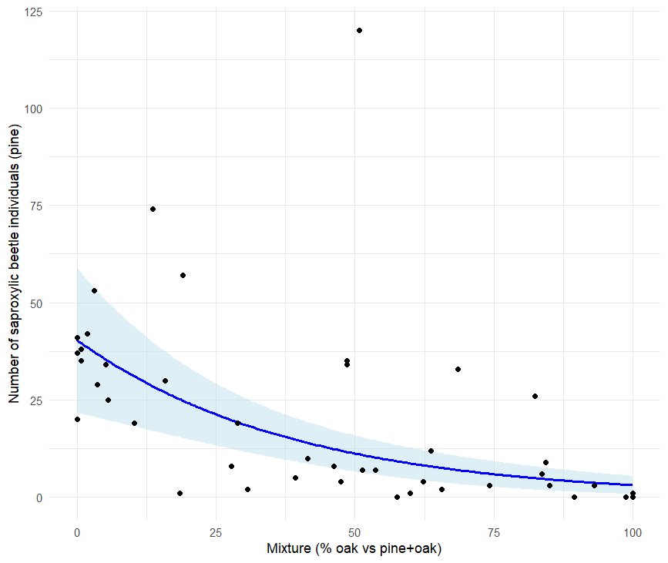
Results - saproxylic beetles
Abundance – oak-mixed (cat 1)
Abundance – pine-mixed (cat 1)
Abundance – pine specialist (cat 0)
Abundance – oak (cat 0)
Notes:
Carte 2020 V3 masque OSO : donc tous peuplements feuillus représenté
Evolution de l’état sanitaire des chênaies de 2017 à 2022 (a) sur notre zone d’étude et (b) par département (avec utilisation du masque BD Forêt® version 2).
Autres plateformes : Foret Bouge, géoportail, SI …

Slide 20
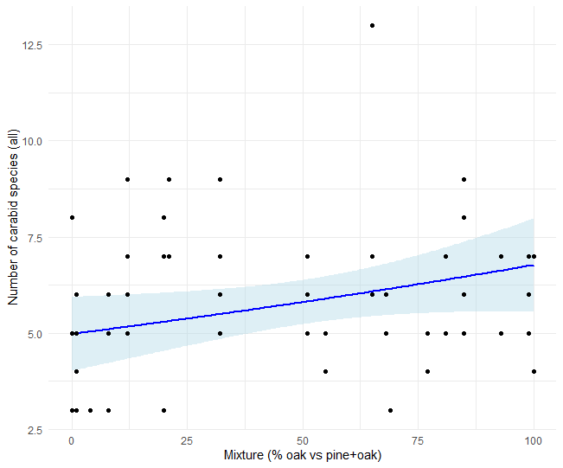
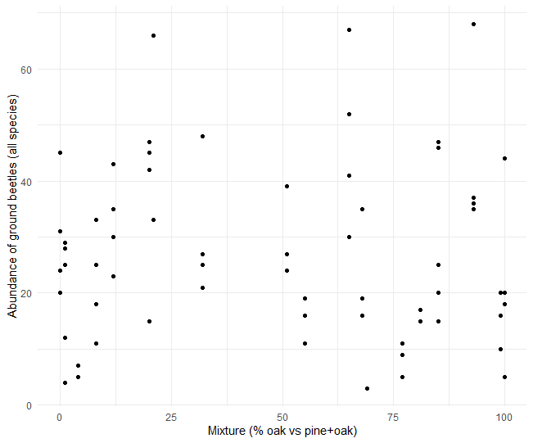
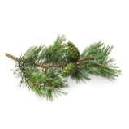
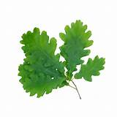

Results – ground beetles
Species richness
Abundance
P=0.055
Notes:
Carte 2020 V3 masque OSO : donc tous peuplements feuillus représenté
Evolution de l’état sanitaire des chênaies de 2017 à 2022 (a) sur notre zone d’étude et (b) par département (avec utilisation du masque BD Forêt® version 2).
Autres plateformes : Foret Bouge, géoportail, SI …

Slide 21
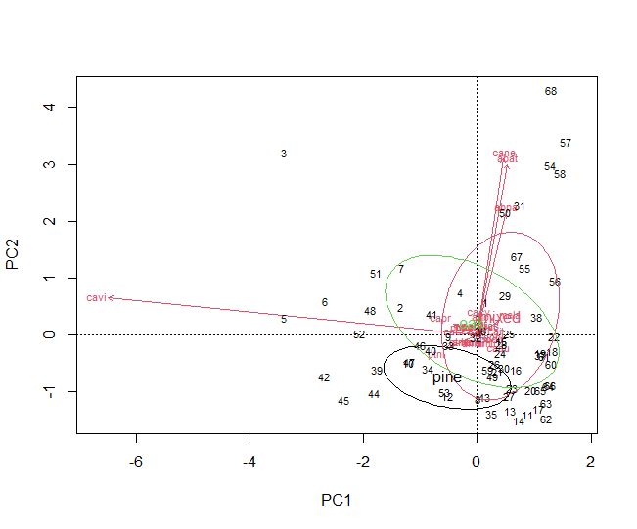

Results – ground beetles
Notes:
Carte 2020 V3 masque OSO : donc tous peuplements feuillus représenté
Evolution de l’état sanitaire des chênaies de 2017 à 2022 (a) sur notre zone d’étude et (b) par département (avec utilisation du masque BD Forêt® version 2).
Autres plateformes : Foret Bouge, géoportail, SI …

Slide 22
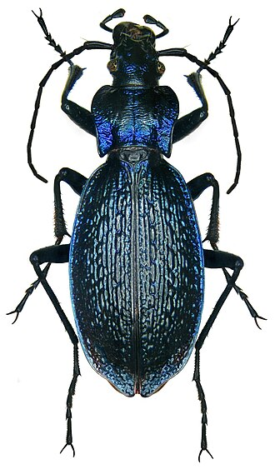



Results – ground beetles
Carabus intricatus
© U.Schmidt,
Carabus nemoralis
+
© Didier Descouens
Carabus coriaceus
+
Notes:
Carte 2020 V3 masque OSO : donc tous peuplements feuillus représenté
Evolution de l’état sanitaire des chênaies de 2017 à 2022 (a) sur notre zone d’étude et (b) par département (avec utilisation du masque BD Forêt® version 2).
Autres plateformes : Foret Bouge, géoportail, SI …

Slide 23
Discussion
Main question
Are mixed oak-pine stands beneficial to common birds, saproxylic and ground beetles?
Hypotheses
Response to tree mixture is stronger for taxonomic groups/species having strong affinity for one tree species only (eg strongest response for saproxylic beetles, intermediate for birds, lowest for ground beetles)
Higher diversity/abundance in pure oak than in pure pine stands (at least for birds and saproxylic beetles)
Assemblages in mixed stands combine tree-generalist species and only a subset of tree-dependent species, with few or none species favoured by the mixing (leading to linear or hump-shaped relationships)

Slide 24
Conclusion
Main question
…

Slide 25
Thank you

